Slide 1
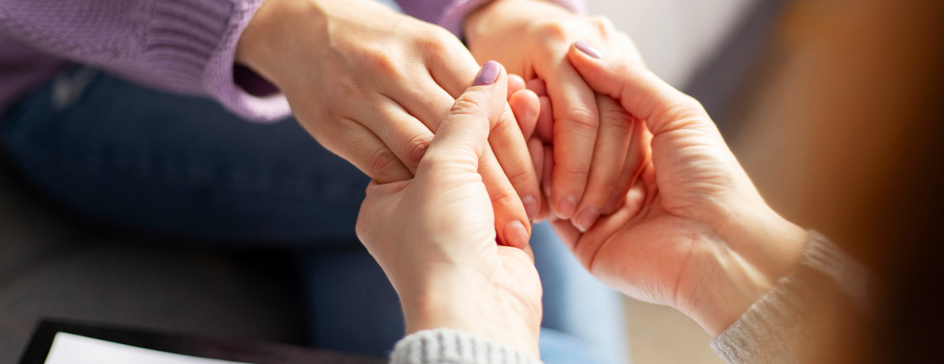
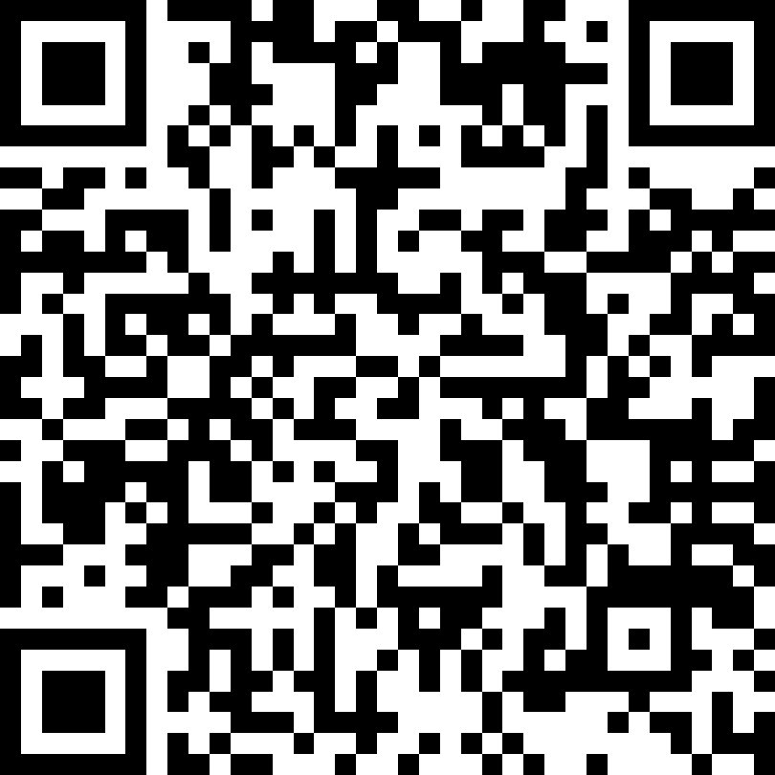

Coordinato dalla Prof.ssa Bastianoni
Il Servizio di Counseling Psicologico “Da Soli Mai”
Propone i seguenti seminari di gruppo
Anno accademico 2023-2024 | settembre 2023 | ottobre 2023 | novembre 2023 | dicembre 2023 | gennaio 2024 | febbraio 2024 | marzo 2024 | aprile 2024 | maggio 2024 | giugno 2024 | luglio 2024 | agosto 2024
seminari condotti dalla Dott.ssa Elisa Malaguti | in presenza in via Ariosto 35 dalle 16.30 alle 18.30 |  |  | online | in presenza in via Ariosto 35 dalle 16.30 alle 18.30 |  |  |  |  |  |  | online
Come uso la mia energia psicologica? | 7 e 14 | 4 e 11 | 9 e 16 |  | 10 e 17 | 8 e 15 | 6 e 13 | 4 e 11 | 2 e 9 |  | 11 e 18 | 1 e 8
Io valgo e sono ok! | 21 e 28 | 18 e 25 | 23 e 30 | 7 e 14 | 24 e 31 | 22 e 29 | 20 e 27 | 18 e 29 | 16 e 23 |  | 3 e 10
Al cuore si comanda? | 6 e 13 | 5 e 12 | 8 e 15 |  | 11 e 18 | 7 e 14 | 7 e 14 | 5 e 10 |  | 5 e 12 | 17 e 24 | 22 e 29
Cambiamente Io con me… più di ieri… meno di domani… | 20 e 27 | 19 e 24 | 22 e 29 | 21 e 28 | 25.01 e 1.02 | 21 e 28 | 21 e 28 | 17 e 24 | 8 e 15 | 19 e 26 | 25 e 31
seminari condotti dalla Dott.ssa Giulia Strizzolo | in presenza in via Ariosto 35 dalle 15.00 alle 17.00 |  |  | online | in presenza in via Ariosto 35 dalle 15.00 alle 17.00 |  |  |  |  |  |  | online
Ansia? Impariamo a gestirla! | 4 e 11 | 2 e 9 | 6 e 13 | 4 e 11 | 9 e 16 | 6 e 13 | 5 e 12 | 2 e 9 | 7 e 14 | 4 e 11 | 9 e 16 | 6 e 13
Rabbia il carburante per il Cambiamento | 18 e 25 | 16 e 23 | 20 e 27 | 18 e 21 | 23 e 30 | 20 e 27 | 19 e 26 | 16 e 30 | 21 e 28 | 18 e 25 | 23 e 30 | 20 e 27
Nel dettaglio dei singoli seminari
Come uso la mia energia psicologica?
Condotto dalla Dott.ssa Elisa Malaguti
Ti senti senza energia? Ti capita di non avere la giusta motivazione per affrontare la tua giornata? Focalizzare i modi e i luoghi in cui perdi la tua energia potrà essere una “caccia al tesoro” per ricaricare le tue «batterie».
Io valgo e sono ok!
Condotto dalla Dott.ssa Elisa Malaguti
Tendi a svalutarti o a far leva sulle tue risorse? Come definiresti la tua autostima? Essere consapevoli del proprio alfabeto del benessere potrà essere un modo per riprendere la «corona» del tuo valore.
Al cuore si comanda?
Condotto dalla Dott.ssa Elisa Malaguti
Come definiresti il tuo stare nella relazione sentimentale? Che rapporto hai con l’ in-dipendenza affettiva? Conoscere le modalità di ingresso nella relazione di coppia potrà essere un alleato per promuovere il benessere personale nella relazione con l’altro/a.
Cambiamente… io con me…più di ieri meno di domani
Condotto dalla Dott.ssa Elisa Malaguti
Ti capita di sentirti a disagio quando affermi le tue idee e i tuoi vissuti? Apprendere modi di comunicare efficaci potrà essere uno strumento per stabilire un profondo contatto con il tuo dialogo interiore.
Ansia? Impariamo a gestirla!
Condotto dalla Dott.ssa Giulia Strizzolo
Ansia, stress attacchi di panico. Come acquisire consapevolezza dei meccanismi e pensieri che li generano e li amplificano e ritornare padroni delle nostre menti?
Rabbia, il carburante per il cambiamento
Condotto dalla Dott.ssa Giulia Strizzolo
La rabbia, se saputa dominare, controllare e incanalare nella giusta direzione è un carburante fra i più potenti, in grado di sollecitare un cambiamento e tirare fuori la grinta per superare le difficoltà. Come trasformare la rabbia in «carburante psicologico»?
PER ISCRIVERSI

